Slide 1

Notes:
宮城県漁協気仙沼総合支所の菊地さん

Slide 2

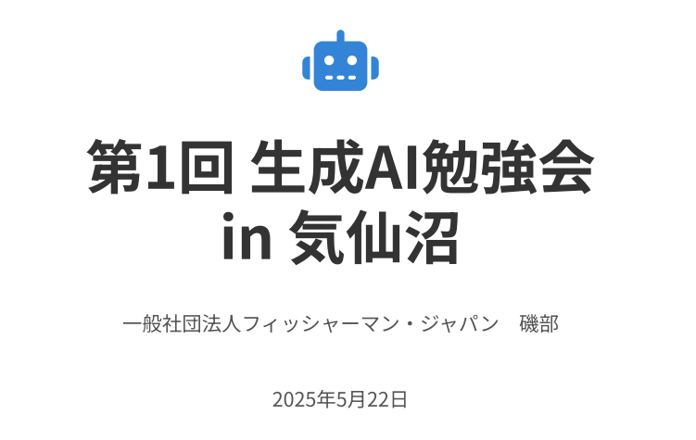
前回の振り返り
まずは前回資料を見ながら前回の内容をダイジェストで振り返ります。
‹#›

Slide 3
今回のゴール設定
本日のゴールを以下のように設定します。
⽣成AIを使いこなすためのテクニックを習得すること
より実践的な活⽤ケースを理解すること
タスクごとのツールの使い分けについて知ること
新しい情報のキャッチアップ方法について共有すること
‹#›

Slide 4
本日の流れ
本日以下の流れで進行します
アイスブレイク（5分）
事前質問、ご要望について共有（5分）
タスクごとのツールの使い分け（5分）
プロンプトのコツ（10分）
ケーススタディ（50分）
質疑応答（5分）
新しい情報のキャッチアップ方法（5分）
‹#›

Slide 5
アイスブレイク
まずは、各グループで以下のようなお題で各自1分程度でお話ください！
「前回の勉強会から生成AIを使用することがあったか？」
「それはどんなケースで？」
「使う上でこんなことに困っている、課題と感じている」
‹#›

Slide 6
事前質問、ご要望について共有
前回の事後アンケートで以下のご質問とご要望がありました。
内容 | 備考（回答）
事務職が一つだけ有料版を契約するならどれが良いのか | ChatGPT、Claude、Geminiのいずれかがおすすめです。
生成AIの得意科目ごとのリストとリンク一覧が欲しい 生成AIごとの特徴を教えてほしい chatGPT以外のツールも楽しみにしている | 次スライド「タスクごとのツールの使い分け」で触れます。
質問を絞っていく、条件をつけていく方法をもっと知りたい | 「プロンプトのコツ」で触れます。
実習はもう少し時間が欲しい 具体的な仕事の場面での使い方 さらに具体的な活用方法を身に付けたい 業界に特化した生成aiの使い方を考えてみたい | 前回よりも具体的な活用ケースでケーススタディを行います。 可能な限り時間を長めに設定します。
‹#›

Slide 7
タスクごとのツールの使い分け
主観にはなりますが、参考までにおすすめのサービスを紹介します。
ケース | サービス名 | 備考
文書作成、リサーチ、画像生成等 ※迷ったらこれ | ChatGPT | 汎用的なタスクに対応できる ※無料で使用可能だが、有料版がおすすめ
作業中や会議中にちょっと調べものをしたい | Perplexityの拡張機能版 | Chromeの拡張機能で使用できる ※無料で使用可能
プレゼン作成 | GenSpark | 現状スライド生成で一番精度が高い ※有料、オプトアウトの設定ができないので機密情報は使えない
プロジェクト管理、リサーチ、申請書作成等 ※ソースを絞りたいとき | NotebookLM | ハルシネーション（AIがそれっぽい嘘をつく）リスクを小さくできる ※無料で使用可能
※曲を作りたいとき | Suno | ※無料で一部使用可能
‹#›

Slide 8

効果的なAIへの指示「プロンプト」のコツ～プロンプトとは～
プロンプトとは
AIに対してどのようなタスクを実行してほしいかを記載した指示文のこと。
プロンプト次第で出力が大きく変わるので、とても重要。
生成AIの活用方法を学ぶ＝プロンプトを学ぶといっても過言ではない。
より効果的な出力を得るためのプロンプトデザイン手法をプロンプトエンジニアリングといい、近年体系的にまとめられ始めている。

Slide 9
効果的なAIへの指示「プロンプト」の書き方～プロンプトのコツ8選～
効果的なプロンプトを書くためのコツ
単語にこだわる
AIが理解しやすい形式で書く※マークダウン形式
役割を与える
明確な指示を書く
文脈情報の提供
タスクを段階的に分ける
考える時間を与える
実例を与える

Slide 10
効果的なAIへの指示「プロンプト」の書き方～プロンプトのコツ8選～
効果的なプロンプトを書くためのコツ
単語にこだわる
AIが理解しやすい形式で書く※マークダウン形式
役割を与える
明確な指示を書く
文脈情報の提供
タスクを段階的に分ける
考える時間を与える
実例を与える
本日は時間の関係上この4つだけ解説します！

Slide 11
効果的なAIへの指示「プロンプト」の書き方～プロンプトのコツ8選～
効果的なプロンプトを書くためのコツ
単語にこだわる
AIが理解しやすい形式で書く※マークダウン記法
役割を与える
明確な指示を書く
文脈情報の提供
タスクを段階的に分ける
考える時間を与える
実例を与える

Slide 12
効果的なAIへの指示「プロンプト」の書き方～4.明確な指示を書く～
人間と同じ！曖昧な指示では曖昧な回答しか返ってきません。
曖昧なプロンプト例 | 明確なプロンプト例
犬の画像を作成して。 | 茶色の柴犬が公園で走っている画像を作成して。
旅行のアドバイスをください。 | 10月に日本の京都を訪れる際のおすすめの観光地とレストランを教えてください。
総理大臣は誰？ | 2024年現在の総理大臣は誰？
合計値を計算するエクセルの関数を教えて。 | B列の数値の合計を計算するSUM関数の使い方を教えてください。

Slide 13
効果的なAIへの指示「プロンプト」の書き方～プロンプトのコツ8選～
効果的なプロンプトを書くためのコツ
単語にこだわる
AIが理解しやすい形式で書く※マークダウン記法
役割を与える
明確な指示を書く
文脈情報の提供
タスクを段階的に分ける
考える時間を与える
実例を与える

Slide 14
効果的なAIへの指示「プロンプト」の書き方～5.文脈情報の提供～
タスクの前提となる文脈を与えるとそれを汲み取って回答してくれる
文脈なしプロンプト例 | 文脈ありプロンプト例
新製品「エコフレンドリーボトル」のマーケティング戦略を提案してください。 | ##前提 新製品「エコフレンドリーボトル」を来年度発売予定です。この製品は環境に優しい素材で作られており、再利用可能です。以下の点を考慮しながら、マーケティング戦略を提案してください。 ##ポイント 1.ターゲット市場のセグメンテーションとペルソナの設定 2.効果的なプロモーションチャネルの選定（SNS、インフルエンサーマーケティングなど） 3.価格設定と競合製品との比較 4.環境保護活動との連携によるブランドイメージ向上策 ##注意 提案には、具体的なマーケティング施策、期待される効果、予算、およびタイムラインを明記してください。

Slide 15
効果的なAIへの指示「プロンプト」の書き方～プロンプトのコツ8選～
効果的なプロンプトを書くためのコツ
単語にこだわる
AIが理解しやすい形式で書く※マークダウン記法
役割を与える
明確な指示を書く
文脈情報の提供
タスクを段階的に分ける
考える時間を与える
実例を与える

Slide 16
効果的なAIへの指示「プロンプト」の書き方～6.タスクを段階的に分ける～
タスクの処理フローを示すとそれを守ってくれる
STEPなしプロンプト例 | STEPありプロンプト例
新しいプロジェクトの管理方法を教えてください。 | 以下の順番でタスクを実行してください。 ##タスクのステップ 1.プロジェクトの目的と目標を明確にしてください。これには、プロジェクトの最終成果物と主要なマイルストーンを含めてください。 2.次に、プロジェクトチームの構成と各メンバーの役割を決定してください。 プロジェクトの進行を管理するためのツールやソフトウェア（例：Trello、Asana、Jiraなど）を選定し、その選定理由を説明してください。 3.リスク管理計画を作成し、主要なリスクとその対応策を明記してください。 4.最後に、プロジェクトの進捗を定期的に評価するためのレビューサイクル（例：毎週、毎月のレビュー会議）を設定してください。

Slide 17
効果的なAIへの指示「プロンプト」の書き方～プロンプトのコツ8選～
効果的なプロンプトを書くためのコツ
単語にこだわる
AIが理解しやすい形式で書く※マークダウン記法
役割を与える
明確な指示を書く
文脈情報の提供
タスクを段階的に分ける
考える時間を与える
実例を与える

Slide 18
効果的なAIへの指示「プロンプト」の書き方～8.実例を与える～
具体例を与えると、求めている回答に近い出力が出せる
具体例なしプロンプト例 | 具体例ありプロンプト例
件名: "ポイント2倍キャンペーンのお知らせ"に対して、シンプルなマーケティングメールを書いて。 | ##タスク 件名: "ポイント2倍キャンペーンのお知らせ"に対して、シンプルなマーケティングメールを書いて。 ##出力例 件名: "ポイント2倍キャンペーンのお知らせ" 本文: "いつもご利用いただきありがとうございます。日頃の感謝を込めて、ポイント2倍キャンペーンを実施中です。今なら、お買い物の際に通常の2倍のポイントが貯まります。ぜひこの機会にお得にショッピングをお楽しみください！"

Slide 19
ケーススタディ
今回は以下のケースを通じて、操作に慣れていただきたいと思います。
文章作成「実際に来ているメール文の返信案を作成してもらう」
文書作成「自己紹介、自社紹介&指定の文字数でまとめる」
画像認識「名刺からメアドだけ収集して」
AIへの相談「旅程を組んでもらう」
社内文書、プロジェクト管理「NotebookLMを使ってみる、音声も」
‹#›

Slide 20
タスクごとのツールの使い分け
ケーススタディで使用するNotebookLMの概要をお伝えします
ケース | サービス名 | 備考
文書作成、リサーチ、画像生成等 ※迷ったらこれ | ChatGPT | 汎用的なタスクに対応できる ※無料で使用可能だが、有料版がおすすめ
作業中や会議中にちょっと調べものをしたい | Perplexityの拡張機能版 | Chromeの拡張機能で使用できる ※無料で使用可能
プレゼン作成 | GenSpark | 現状スライド生成で一番精度が高い ※有料、オプトアウトの設定ができないので機密情報は使えない
プロジェクト管理、リサーチ、申請書作成等 ※ソースを絞りたいとき | NotebookLM | ハルシネーション（AIがそれっぽい嘘をつく）リスクを小さくできる ※無料で使用可能
‹#›

Slide 21
NotebookLMとは
Googleが開発したGemini搭載のノートアプリまたはリサーチアシスタント
Gemini等の一般的なAIツール
NotebookLM
インターネット上の広範なデータや学習済みデータを使用して回答を生成
ユーザーがアップロードした特定のドキュメントに基づいて回答を生成
情報の出典が自分で指定したもののみで構成されるため、
信頼性が高くハルシネーションのリスクが低い

Slide 22
NotebookLMができること（主な機能）
資料の要約と整理
アップロードした長い資料（例えば、レポートや論文）をAIが分析して、要点や重要なポイントを自動でまとめてくれます。これにより、資料全体を読み込む時間を大幅に減らせます。
資料に基づいたQ&A
アップロードした資料の内容についてAIに質問すると、その資料の中身を参照して回答してくれます。回答には、どの資料のどこからその情報を持ってきたか（出典）が示されることもあります。
様々なコンテンツ生成
アップロードした資料から、学習ガイド、FAQ（よくある質問集）、ブリーフィングドキュメント（要約資料）、さらには資料内容を2人のAIホストが語り合うポッドキャストのような音声に変換する機能（Audio Overview）も備わっています。
情報の検索
アップロードした複数の資料の中から、必要な情報を効率的に検索できます

Slide 23
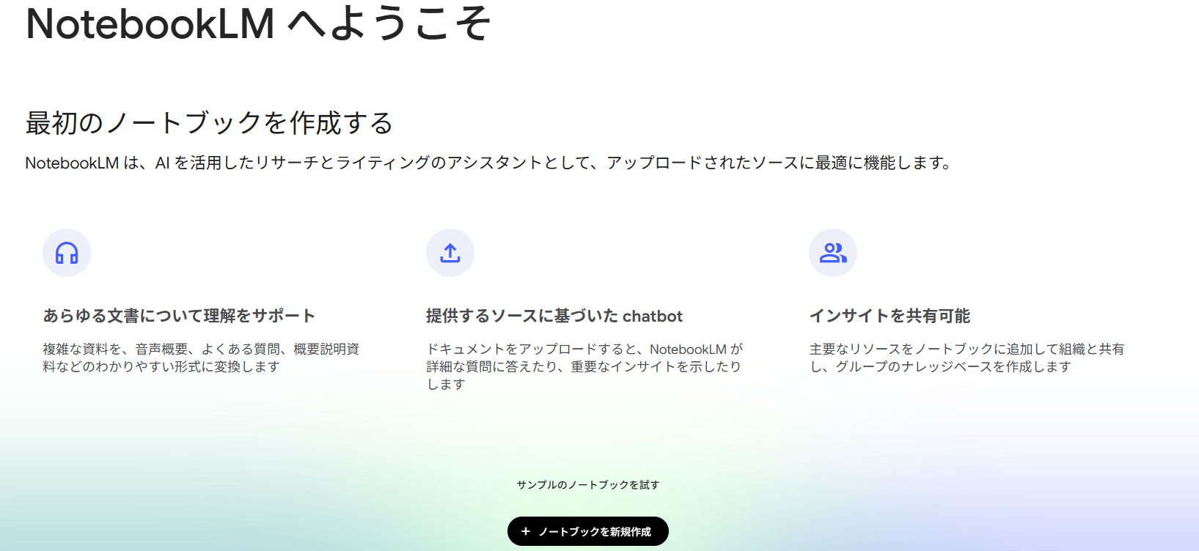
ノートの作り方
初アクセスのときはこのような画面

Slide 24
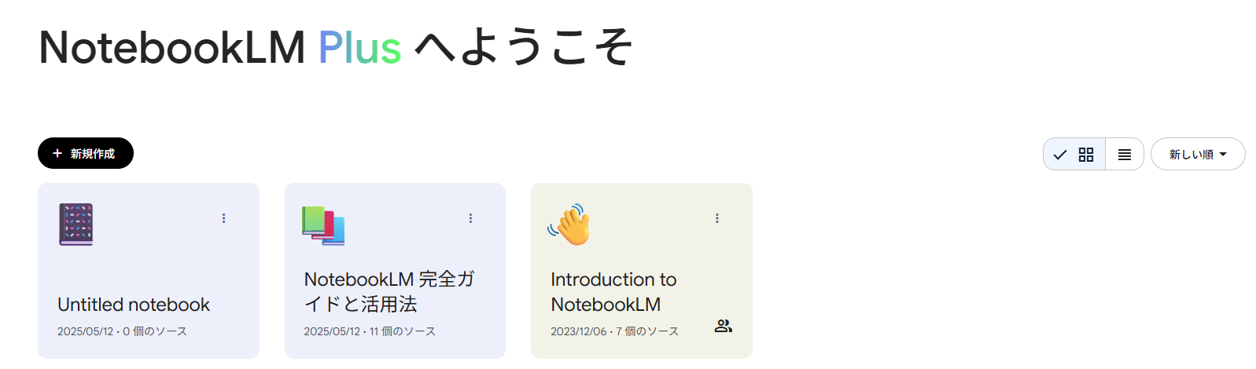
ノートの作り方
既にノートがある場合はこのような画面

Slide 25
新しい情報のキャッチアップ方法
主観ですが、以下のサイクルが最強だと考えています。
Xで情報収集→普段のタスクで試してみる（→勉強会等でアウトプット）
▼Xおすすめアカウント
https://x.com/tetumemo
https://x.com/fadysan_rh
https://x.com/yoshi8__
https://x.com/SuguruKun_ai
https://x.com/ytiskw
https://x.com/kensuu
https://x.com/usutaku_channel
https://x.com/ctgptlb
https://x.com/masahirochaen
https://x.com/chatgptair
‹#›

Slide 26
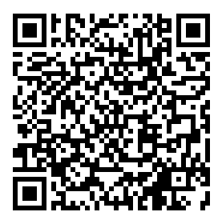
事後アンケート回答のお願い
今後の参考とさせていただくため、事後アンケートのご回答をお願いします。
（5分程度）
‹#›

Slide 27
効果的なAIへの指示「プロンプト」の書き方～プロンプトのコツ8選～
効果的なプロンプトを書くためのコツ
単語にこだわる
AIが理解しやすい形式で書く※マークダウン形式
役割を与える
明確な指示を書く
文脈情報の提供
タスクを段階的に分ける
考える時間を与える
実例を与える

Slide 28
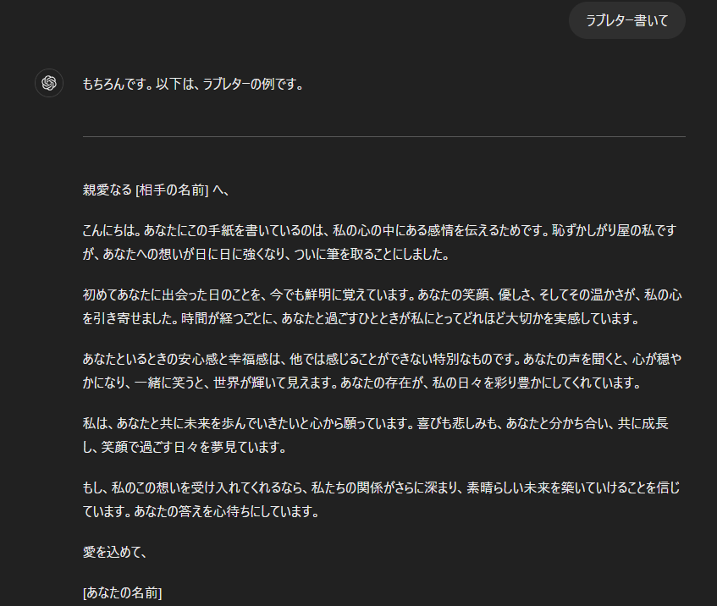
効果的なAIへの指示「プロンプト」の書き方～1.単語にこだわる～
例：「ラブレター書いて」

Slide 29
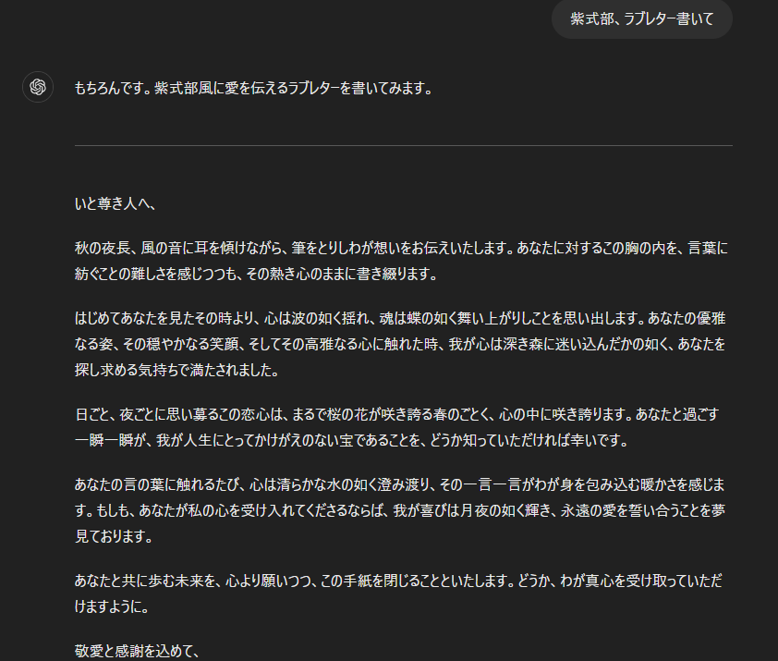
効果的なAIへの指示「プロンプト」の書き方～1.単語にこだわる～
例：「紫式部、ラブレター書いて」
「紫式部」という単語が入るだけで
全然違う出力になる

Slide 30

効果的なAIへの指示「プロンプト」の書き方～1.単語にこだわる～
それぞれのプロンプトに対して、確率的に最も続きそうな文章を出してくる
「ラブレター書いて」
「紫式部、ラブレター書いて」
心の中にある感情
あなたへの想い
大切
素晴らしい未来
愛を込めて
いと尊き人
優雅なる姿
まるで桜の花が咲き誇る春のごとく
わが真心

Slide 31
効果的なAIへの指示「プロンプト」の書き方～1.単語にこだわる～
プロンプトで言語空間を絞り込むことで特定の回答が得られる
ラブレターの
言語空間
紫式部

Slide 32
効果的なAIへの指示「プロンプト」の書き方～1.単語にこだわる～
専門的なタスクを実行させたい場合は、
事前に重要な専門用語をプロンプトに含むことが、より高度な回答が得られる
言語空間
専門性高

Slide 33
効果的なAIへの指示「プロンプト」の書き方～プロンプトのコツ8選～
効果的なプロンプトを書くためのコツ
単語にこだわる
AIが理解しやすい形式で書く※マークダウン記法、YAML
役割を与える
明確な指示を書く
文脈情報の提供
タスクを段階的に分ける
考える時間を与える
実例を与える

Slide 34
効果的なAIへの指示「プロンプト」の書き方～2.マークダウン記法について～
人間に指示を出すのと同様に、生成AIに対しても
「何をしてほしいのか」を分かりやすく示してあげる必要があります。
文章の構造や文章同士の関連性がわかりやすいプロンプトの作成にはMarkdown（マークダウン）記法が便利です。

Slide 35

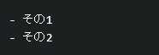
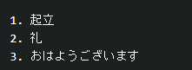
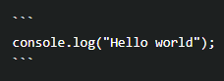
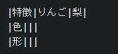
効果的なAIへの指示「プロンプト」の書き方～2.マークダウン記法について～
タイトル | 内容 | 例
1.見出し「#」 | 「#」はh1見出し、「##」はh2見出し、のように「#」の数で見出しの階層を変えられる
2.リスト「-」「*」 | 「-」もしくは「*」をつけると箇条書きの意味になる。 条件を連ねる時などに便利
3.番号付きリスト「1.」「2.」 | リストに近いが、こちらは頭に数字が付く。
4.コードブロック「```」 | 「```（バッククォート）」で文章を囲むとひとつのブロックとして認識される。指示内容にコードを含めたい時などに便利。
⑤ テーブル「|」 | テーブルを作る時に使う。表形式でデータを出力させたい時に便利。
ChatGPTで覚えておくと便利なMarkdown記法5選

Slide 36
効果的なAIへの指示「プロンプト」の書き方～2.マークダウン記法について～
AIが理解しにくいプロンプト
AIが理解しやすいプロンプト（マークダウン記法）
条件を遵守して記事を作成してください。
1つ目。使用する記法はマークダウンとすること。文字数は500字から1000文字の範囲とすること。記事の最後に以下の情報を含めること。
この記事はChatGPTを使用して作成されています。執筆日：YYYY/MM/DD。執筆者：John Doe。
次に対象読者について。以下の要素を含む人物とする。ChatGPT未経験者であり、かつITエンジニアであること。
さらに記事タイトルとして「ChatGPT入門ガイド」とすること。
記事内容は、対象読者を考慮し、以下の内容で構成すること。まずChatGPTについて解説すること。次にChatGPTを使用する上でのメリットとデメリットについて述べること。そしてChatGPTの使用例を挙げること。最後にGPT-3.5とGPT-4.0の違いについて、以下の表形式に沿って説明すること。
特徴、GPT-3.5、GPT-4.0、料金体系、性能。
以下の条件を厳守して、記事を作成してください。
# 仕様
- Markdown記法を使用すること
- 記事全体の文字数は500字～1000文字とすること
- 記事の最後に以下情報を入れること
```
※この記事はChatGPTを使用して作成されています。
執筆日：YYYY/MM/DD
執筆者：John Doe
```
# 対象読者
記事の対象読者は以下の要素を含む人物とする。
- ChatGPT未経験者
- ITエンジニア
# 記事タイトル
ChatGPT入門ガイド
# 記事内容
前述の# 対象読者を考慮し、以下内容で記事を作成すること。
1. ChatGPTについて解説
2. ChatGPTを使用する上でのメリットとデメリットについて
3. ChatGPTの使用例
4. GPT-3.5とGPT-4.0の違いについて以下の表形式に沿って説明してください。
|特徴|GPT-3.5|GPT-4.0|
|料金体系||
|性能||
ChatGPTで覚えておくと便利なMarkdown記法5選

Slide 37
効果的なAIへの指示「プロンプト」の書き方～プロンプトのコツ8選～
効果的なプロンプトを書くためのコツ
単語にこだわる
AIが理解しやすい形式で書く※マークダウン記法
役割を与える
明確な指示を書く
文脈情報の提供
タスクを段階的に分ける
考える時間を与える
実例を与える

Slide 38
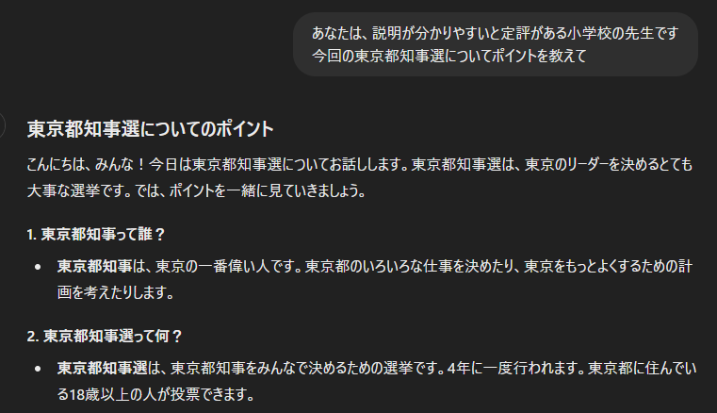
効果的なAIへの指示「プロンプト」の書き方～3.役割を与える～
事前に役割を明記してあげると、それに従って回答を作ってくれる
役割の与え方の例
「あなたは経験豊富な百戦錬磨のP&Gのマーケターです」
「あなたは作れないものが無い、Googleのエンジニアです」
「あなたは、説明が分かりやすいと定評がある小学校の先生です」

Slide 39
効果的なAIへの指示「プロンプト」の書き方～プロンプトのコツ8選～
効果的なプロンプトを書くためのコツ
単語にこだわる
AIが理解しやすい形式で書く※マークダウン記法
役割を与える
明確な指示を書く
文脈情報の提供
タスクを段階的に分ける
考える時間を与える
実例を与える

Slide 40
効果的なAIへの指示「プロンプト」の書き方～4.明確な指示を書く～
人間と同じ！曖昧な指示では曖昧な回答しか返ってきません。
曖昧なプロンプト例 | 明確なプロンプト例
犬の画像を作成して。 | 茶色の柴犬が公園で走っている画像を作成して。
旅行のアドバイスをください。 | 10月に日本の京都を訪れる際のおすすめの観光地とレストランを教えてください。
総理大臣は誰？ | 2024年現在の総理大臣は誰？
合計値を計算するエクセルの関数を教えて。 | B列の数値の合計を計算するSUM関数の使い方を教えてください。

Slide 41
効果的なAIへの指示「プロンプト」の書き方～プロンプトのコツ8選～
効果的なプロンプトを書くためのコツ
単語にこだわる
AIが理解しやすい形式で書く※マークダウン記法
役割を与える
明確な指示を書く
文脈情報の提供
タスクを段階的に分ける
考える時間を与える
実例を与える

Slide 42
効果的なAIへの指示「プロンプト」の書き方～5.文脈情報の提供～
タスクの前提となる文脈を与えるとそれを汲み取って回答してくれる
文脈なしプロンプト例 | 文脈ありプロンプト例
新製品「エコフレンドリーボトル」のマーケティング戦略を提案してください。 | ##前提 新製品「エコフレンドリーボトル」を来年度発売予定です。この製品は環境に優しい素材で作られており、再利用可能です。以下の点を考慮しながら、マーケティング戦略を提案してください。 ##ポイント 1.ターゲット市場のセグメンテーションとペルソナの設定 2.効果的なプロモーションチャネルの選定（SNS、インフルエンサーマーケティングなど） 3.価格設定と競合製品との比較 4.環境保護活動との連携によるブランドイメージ向上策 ##注意 提案には、具体的なマーケティング施策、期待される効果、予算、およびタイムラインを明記してください。

Slide 43
効果的なAIへの指示「プロンプト」の書き方～プロンプトのコツ8選～
効果的なプロンプトを書くためのコツ
単語にこだわる
AIが理解しやすい形式で書く※マークダウン記法
役割を与える
明確な指示を書く
文脈情報の提供
タスクを段階的に分ける
考える時間を与える
実例を与える

Slide 44
効果的なAIへの指示「プロンプト」の書き方～6.タスクを段階的に分ける～
タスクの処理フローを示すとそれを守ってくれる
STEPなしプロンプト例 | STEPありプロンプト例
新しいプロジェクトの管理方法を教えてください。 | 以下の順番でタスクを実行してください。 ##タスクのステップ 1.プロジェクトの目的と目標を明確にしてください。これには、プロジェクトの最終成果物と主要なマイルストーンを含めてください。 2.次に、プロジェクトチームの構成と各メンバーの役割を決定してください。 プロジェクトの進行を管理するためのツールやソフトウェア（例：Trello、Asana、Jiraなど）を選定し、その選定理由を説明してください。 3.リスク管理計画を作成し、主要なリスクとその対応策を明記してください。 4.最後に、プロジェクトの進捗を定期的に評価するためのレビューサイクル（例：毎週、毎月のレビュー会議）を設定してください。

Slide 45
効果的なAIへの指示「プロンプト」の書き方～プロンプトのコツ8選～
効果的なプロンプトを書くためのコツ
単語にこだわる
AIが理解しやすい形式で書く※マークダウン記法
役割を与える
明確な指示を書く
文脈情報の提供
タスクを段階的に分ける
考える時間を与える
実例を与える

Slide 46
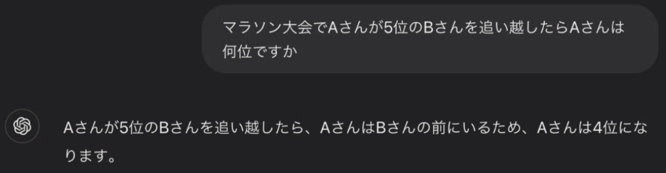
効果的なAIへの指示「プロンプト」の書き方～7.考える時間を与える～
確率的に続きそうな言葉を並べて回答してるだけなので、たまに間違う

Slide 47
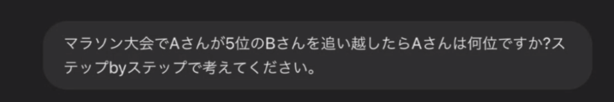
効果的なAIへの指示「プロンプト」の書き方～7.考える時間を与える～
魔法の言葉「ステップbyステップ」を追加すると

Slide 48
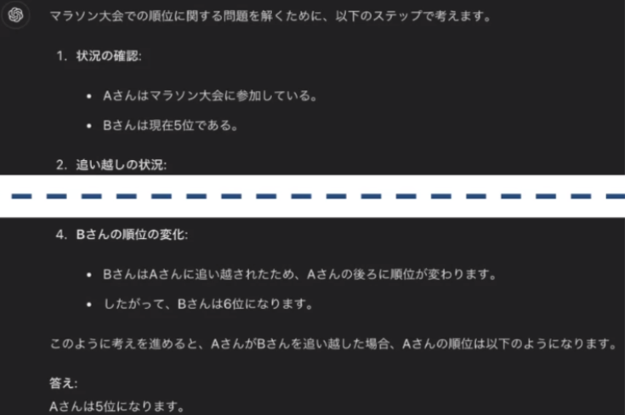
効果的なAIへの指示「プロンプト」の書き方～7.考える時間を与える～
考える時間が生まれ、回答の精度が高まることがある

Slide 49
効果的なAIへの指示「プロンプト」の書き方～プロンプトのコツ8選～
効果的なプロンプトを書くためのコツ
単語にこだわる
AIが理解しやすい形式で書く※マークダウン記法
役割を与える
明確な指示を書く
文脈情報の提供
タスクを段階的に分ける
考える時間を与える
実例を与える

Slide 50
効果的なAIへの指示「プロンプト」の書き方～8.実例を与える～
具体例を与えると、求めている回答に近い出力が出せる
具体例なしプロンプト例 | 具体例ありプロンプト例
件名: "ポイント2倍キャンペーンのお知らせ"に対して、シンプルなマーケティングメールを書いて。 | ##タスク 件名: "ポイント2倍キャンペーンのお知らせ"に対して、シンプルなマーケティングメールを書いて。 ##出力例 件名: "ポイント2倍キャンペーンのお知らせ" 本文: "いつもご利用いただきありがとうございます。日頃の感謝を込めて、ポイント2倍キャンペーンを実施中です。今なら、お買い物の際に通常の2倍のポイントが貯まります。ぜひこの機会にお得にショッピングをお楽しみください！"

Slide 51
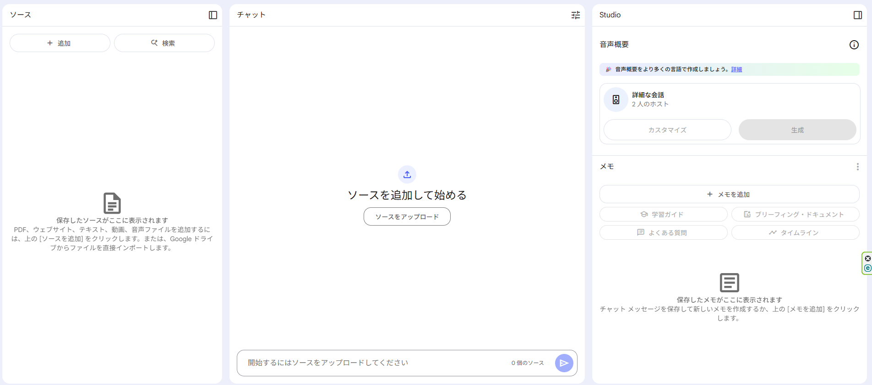
画面の見方
「ソース」「チャット」「Studio」の3つで構成される

Slide 52
画面の見方
「ソース」パネルはアップロードされたソース情報を参照したり
新たに追加、削除できる

Slide 53
画面の見方
「チャット」パネルはアップロードされたソース情報をもとにAIとやりとりできる（チャット版Geminiと操作はほぼ一緒）

Slide 54
画面の見方
「Studio」パネルはAIと整理した情報を様々な形式で出力&保存できる

Slide 55
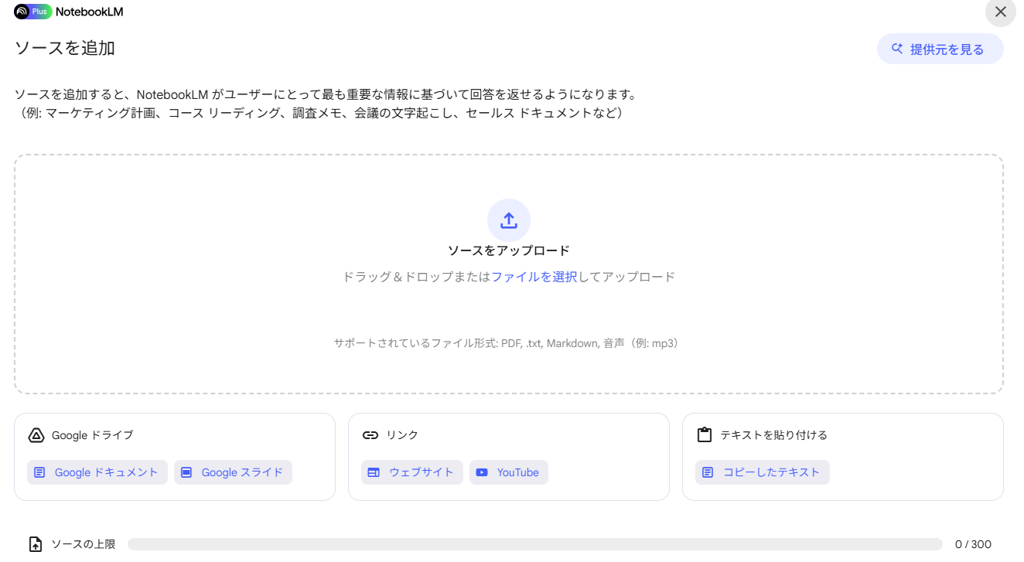
ソースのアップロード
以下の形式に対応
・ファイルアップロード
→PDF、テキストファイル (テキストのコピーを直接貼り付けることも可)、マークダウン、MP3
・Googleドライブ
→Googleドキュメント 、Googleスライド
•リンク
→ウェブサイトのURL、YouTubeのURL
・テキスト貼付け

Slide 56
ソースのアップロード
有料プランはソースを300件追加可能

Slide 57
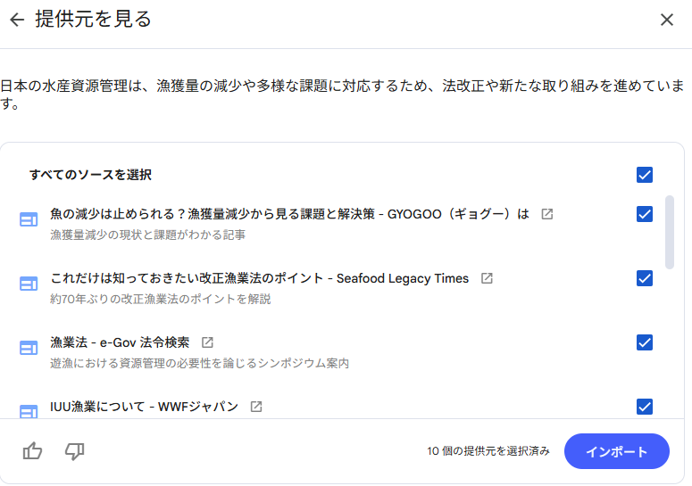
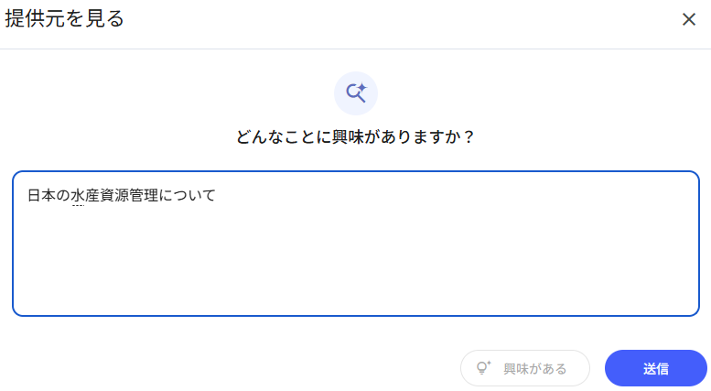
検索
入力したテーマと関連性の高い情報をWeb上から自動的に検索してくれる （Geminiが裏側で動く）
max10件の情報を提示し、そのままソースに追加可能

Slide 58
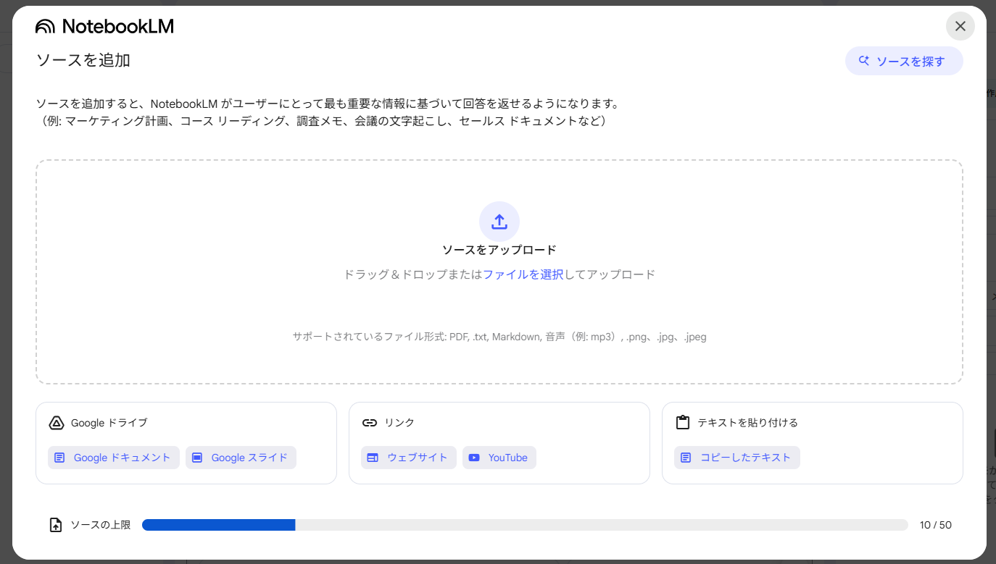

Slide 59
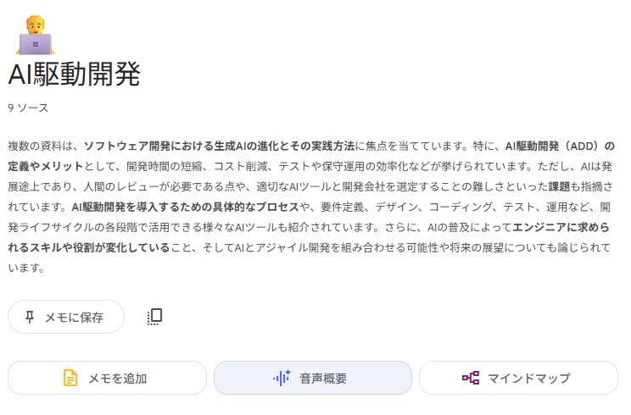
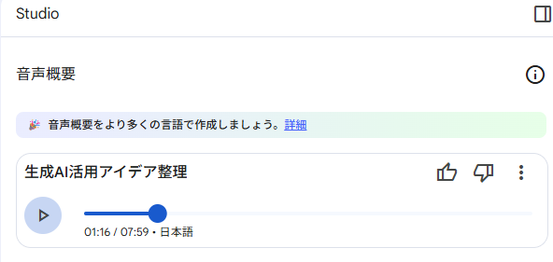
音声概要
アップロードしたソースの内容を会話形式で読み上げてくれる
最近日本語にも対応！

Slide 60
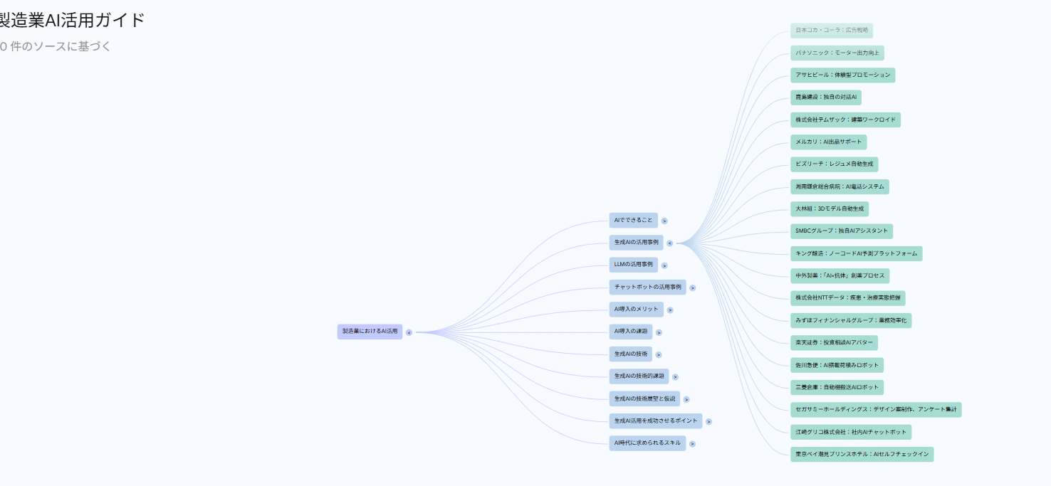
マインドマップ
アップロードしたソースの内容をマインドマップ形式でまとめてくれる
網羅的に理解するのに便利

Slide 61
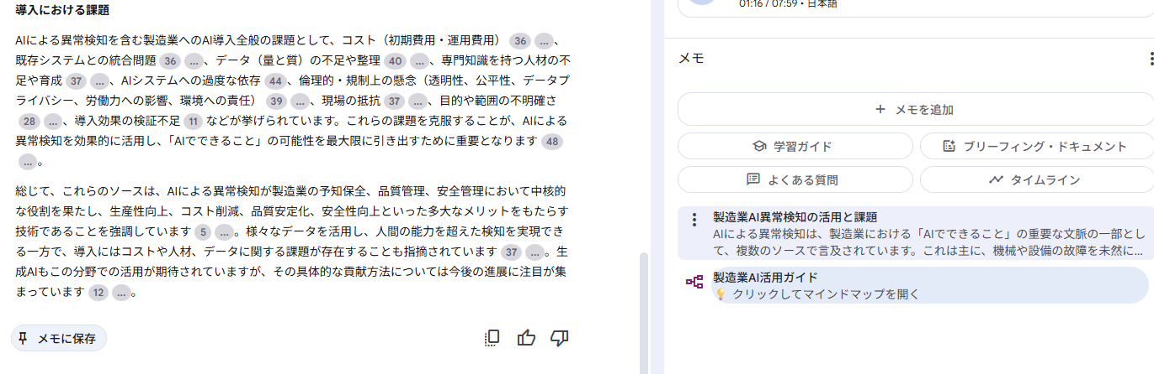
メモ
AIからの回答をメモとして保存できる（後で参照しやすい）
自作のメモも作成可能でそれをソースとしても追加できる

